Slide 1

Academia United Way
Born Learning
Taller 2

Slide 2
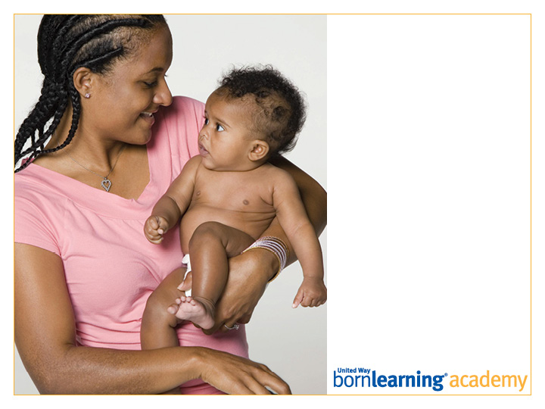
Encuesta
(Pre-survey)

Slide 3

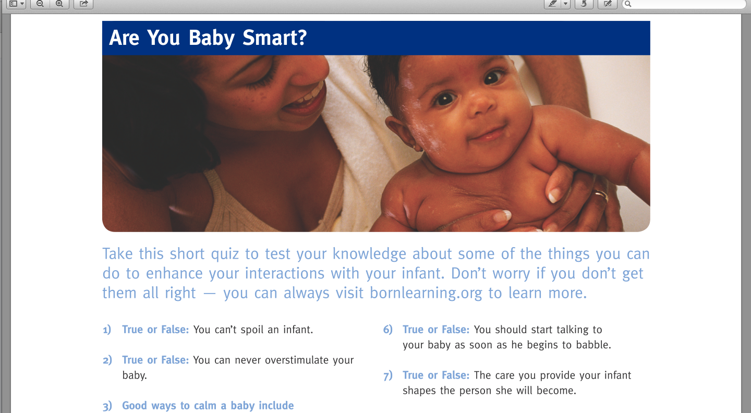
CUESTIONARIO:
¿ENTIENDE DE BEBÉS?
Puede completar el cuestionario con un compañero. Hable con las personas que lo rodean cuando termine. Hablaremos como un solo grupo.

Slide 4

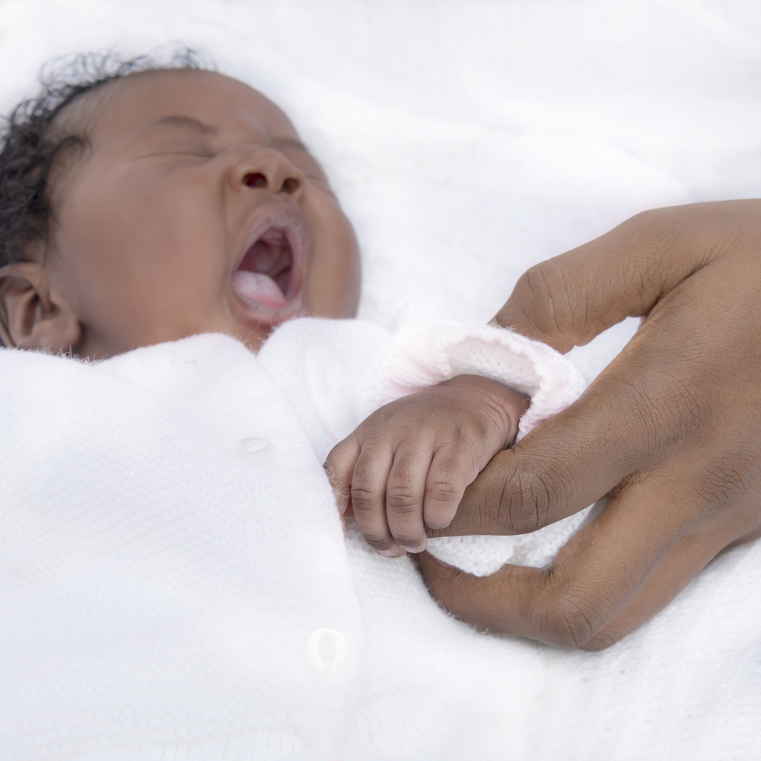
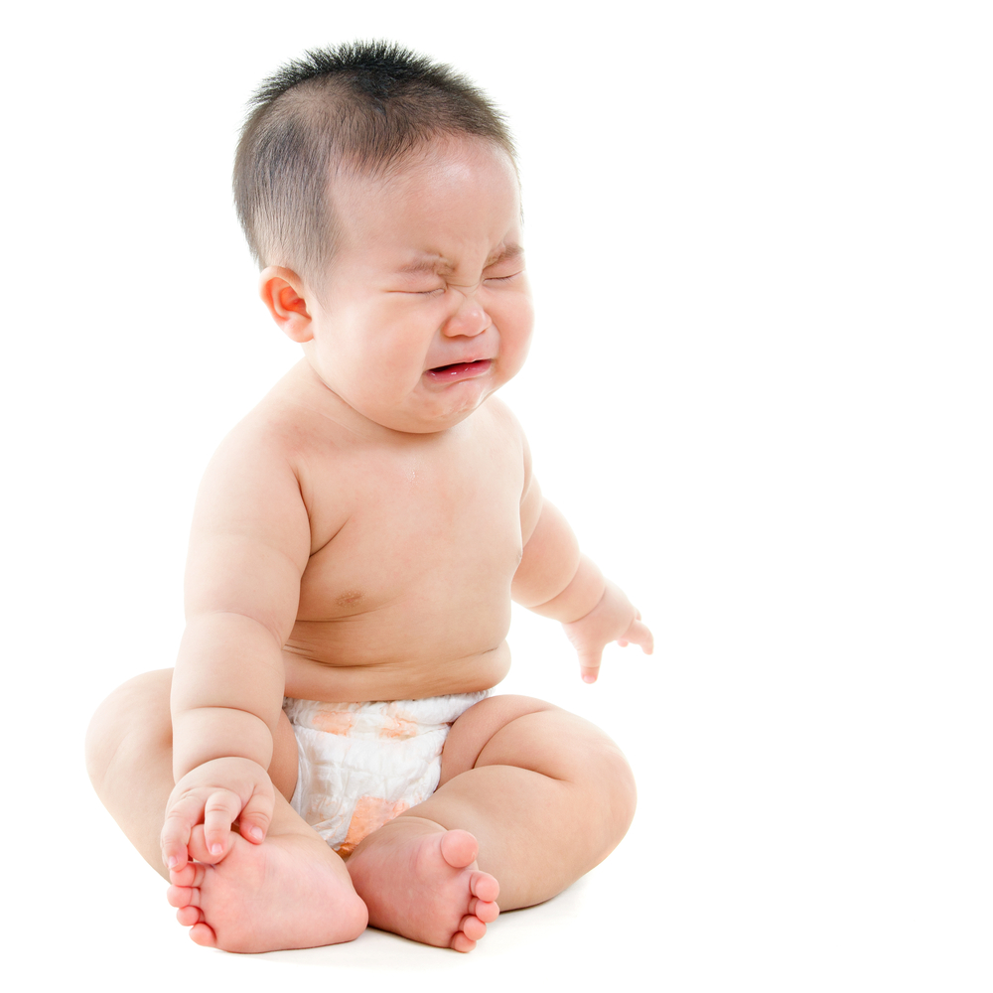
¿Qué puede hacer para entender mejor las señales de su hijo?

Slide 5
CÓMO ENTENDER LAS SEÑALES DE SU HIJO
Preste atención a sus conductas y al lenguaje corporal.
Escúchelos.
Piense qué podría ser diferente en la rutina diaria para que haya cambios en la conducta.

Slide 6
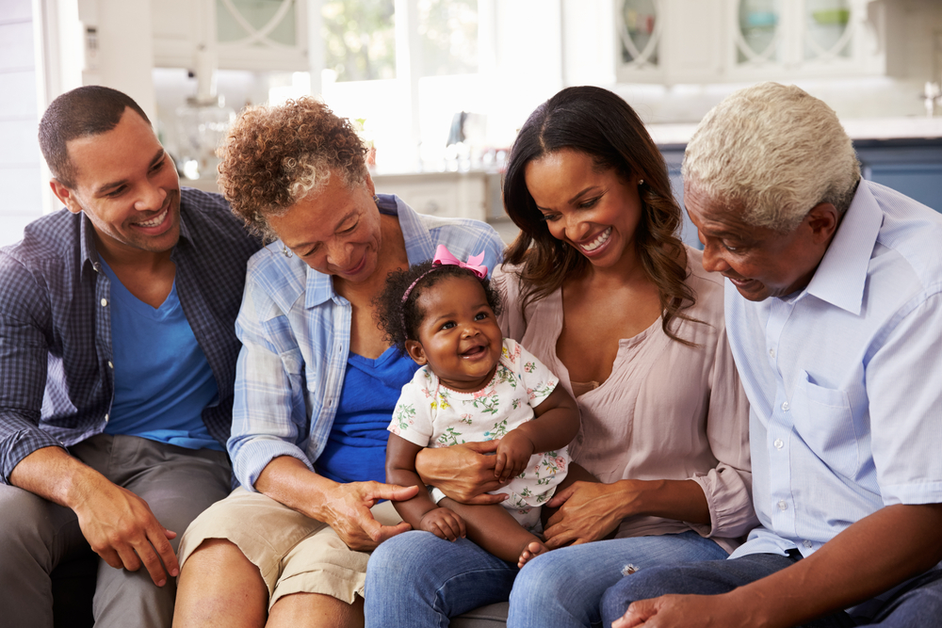
DESARROLLO DE RELACIONES
Las relaciones son el centro del aprendizaje. Son la base.
Los niños que se conectan con los adultos son más seguros.
Los niños que se sienten seguros tomarán riesgos y explorarán.

Slide 8
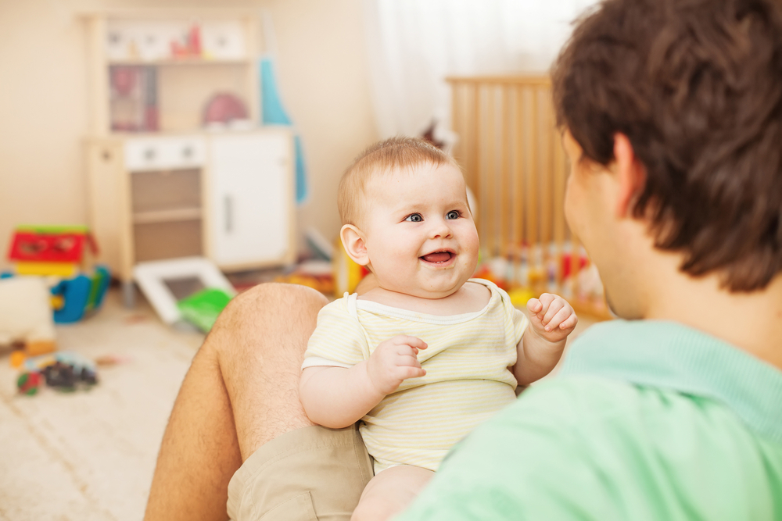
¿CÓMO SE CONECTA CON
SU HIJO?
Escúchelo.
Juegue.
Cante con ellos.

Slide 9
¿CÓMO AYUDA ESTO A LA
PREPARACIÓN PARA LA ESCUELA?
¡El desarrollo social/emocional de los niños es clave!
Las relaciones positivas proporcionan un modelo sobre cómo deben llevarse con otros y resolver problemas, para apoyar el desarrollo social.
Comprender y hablar acerca de los sentimientos apoya el desarrollo emocional.
Los niños aprenden a controlarse y cambiar su conducta.
Deben aprender a expresarse y dar nombres a sus sentimientos.

Slide 10
CHILDCARE CHECKLIST
Elija un ambiente seguro y acogedor que satisfaga las necesidades sociales y emocionales de los niños.
Relación adulto-niño: Cuanto menos niños haya por adulto, mejor para su hijo.
Tamaño del grupo: Cuando más pequeño el grupo, mejor.
Calificaciones: Es probable que su hijo aprenda más con un personal capacitado.

Slide 11
CHILDCARE CHECKLIST
Rotación de personal: Su hijo debe relacionarse con el docente y sentirse seguro en su entorno.
Acreditación/calificación de calidad: Este es un indicador de calidad.

Slide 12

TAREA PARA EL HOGAR
¡Léale a su hijo antes de ir a dormir!

Slide 13


Slide 14

Encuesta
(Post-survey)

Slide 15
ACTIVIDAD
Recoja a sus hijos de __ y sepárense en grupos.
Cada subgrupo se reúne durante diez minutos. Las instrucciones se darán allí.

Slide 16
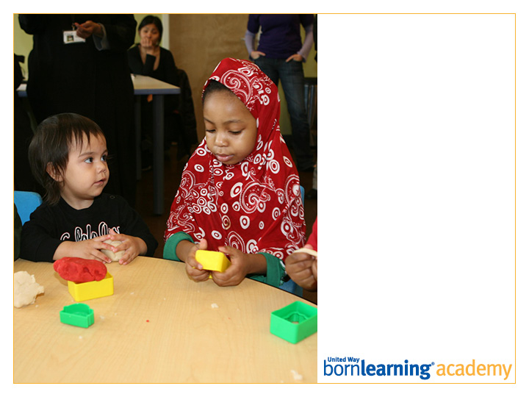
¡Gracias!
Taller 3:
FECHA Y HORA

Slide 17
ENCABEZADO DE SECCIÓN
Estilo de entrada

Slide 18
ENCABEZADO DE SECCIÓN
Estilo de entrada

Slide 19
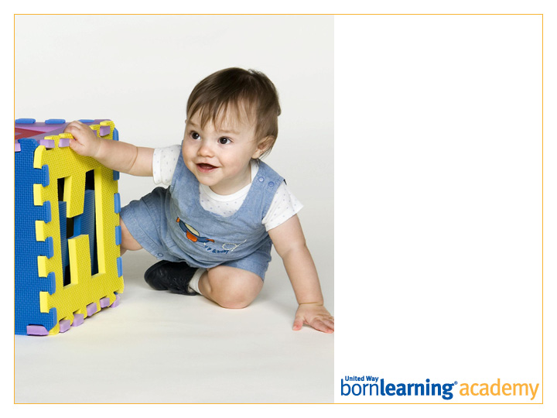
ENCABEZADO DE SECCIÓN
Estilo de entrada

Slide 20

ENCABEZADO DE SECCIÓN
Estilo de entrada

Slide 21
EL TÍTULO DE LA DIAPOSITIVA VA AQUÍ
Estilo de copia de viñeta
Estilo de copia de viñeta
Estilo de copia de viñeta
Estilo de copia de viñeta

Slide 22
Abrir diapositiva de copia/diseño

